Slide 1


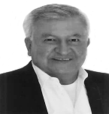


ELECCIONES
REGISTRADURIA NACIONAL DEL ESTADO CIVIL
TARJETÓN ELECTORAL
DIDACTICO
ELECCIONES DEL 27 DE OCTUBRE DE 2019
TARJETÓN ELECTORAL
DIDACTICO
TARJETÓN ELECTORAL
DIDACTICO
TARJETÓN ELECTORAL
DIDACTICO
VOTO PARA ALCALDE
TARJETÓN ELECTORAL
DIDACTICO
TARJETÓN ELECTORAL
DIDACTICO
TARJETÓN ELECTORAL
DIDACTICO
INSTRUCCIONES PARA VOTAR:
MARQUE LA CASILLA CORRESPONDIENTE AL CANDIDADTO POR EL CUAL DESA VOTAR
COLOMBIA HUMANA – UNION PATRIOTICA UP
COLOMBIA
JOSE YESID OLAYA PALACIO
TARJETÓN ELECTORAL
DIDACTICO
TARJETÓN ELECTORAL
DIDACTICO
SN00000001

Slide 2

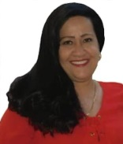

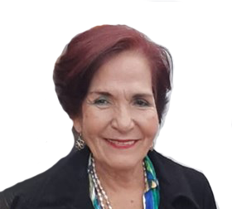








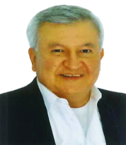
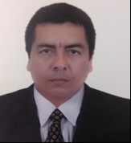




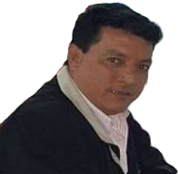

VOTO PARA ALCALDE DE RICAURTE CUNDINAMARCA
ELECCIONES DEL 27 DE OCTUBRE DE 2019
SN00000001
COALICION RICAURTE CON EQUIDAD SEGURIDAD Y COMPROMISO SOCIAL
MOVIMIENTO ALTERNATIVO INDIGENA Y SOCIAL MAIS
PARTIDO COLOMBIA RENACIENTE
TARJETÓN ELECTORAL
DIDACTICO
TARJETÓN ELECTORAL
DIDACTICO
TARJETÓN ELECTORAL
DIDACTICO
GLORIA RICARDO DONCEL
MIGUEL CESAR GARCIA ESTRELLA
MERCEDES ROBLEDO RUIZ
COLOMBIA HUMANA – UNION PATRIOTICA UP
PARTIDO COLOMBIA JUSTA LIBRES
PARTIDO CENTRO DEMOCRATICO
TARJETÓN ELECTORAL
DIDACTICO
TARJETÓN ELECTORAL
DIDACTICO
JOSE YESID OLAYA PALACIO
HUGO FERNANDO RAMIREZ JARAMILLO
FRANCISCO JAVIER RIVEROS LESMES
PARTIDO ALIANZA DEMOCRATRICA AFROCOLOMBIANA
VOTO EN BLANCO
TARJETÓN ELECTORAL
DIDACTICO
TARJETÓN ELECTORAL
DIDACTICO
TARJETÓN ELECTORAL
DIDACTICO
ISAIAS HERNAN AVILA ROBLEDO

